Slide 1
Тема урока «Сложение и вычитание смешанных чисел»

Slide 2
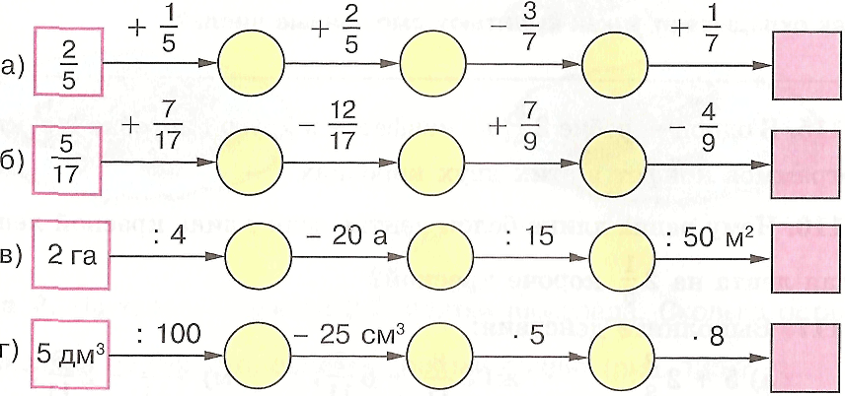
Восстановите цепочку вычислений

Slide 3
Каковы координаты точек, отмеченных на рисунке? Чему равно расстояние (в единичных отрезках) между точками: О и Е, О и К, О и С, D и С, А и Е, М и Е? Сравните координаты точек С и D, С и Е, М и К, N и A, A и В.

Slide 4
Между какими натуральными числами на координатном луче расположены смешанные числа:
1

Slide 5
При каких значениях а частное 12 : а будет:
а) натуральным числом;
б) неправильной дробью;
в) правильной дробью?
Ответьте на те же вопросы для частного а : 6.

Slide 6
Составьте задачу по уравнению:
Х+
У-

Slide 7
Из дробей
выделите целую часть, а смешанные числа
запишите в виде неправильных дробей.

Slide 8
Выполните действия:

Slide 9
Лесник прошел 3 км и 4 ч ехал на лошади. С какой скоростью он ехал на лошади, если весь путь равен 34 км?

Slide 10
Назовите целую и дробную части числа:
а)

Slide 11
Сравните числа: 23, 2300,
023, 230, 00 023
Замените дробью или смешанным числом частные: 9:2; 5:11; 8:10;
15:10.

Slide 12
Укажите координаты точек А, В, С, D. Каково расстояние единичных отрезках между точками: О и С, О и D, A и В, С и D?

Slide 13
Какое число записывается:
а) единицей с четырьмя последующими нулями;
б) единицей с шестью последующими нулями;
в) единицей с семью последующими нулями?

Slide 14
Определите координаты точек, отмеченных на рисунке. Назовите эти координаты в порядке убывания. Назовите два числа, которые больше любой из этих координат.

Slide 15
Выполните действия:
Запишите все числа, у которых целая часть 2, а знаменатель дроб­ной части 6.
Из чисел
выделите целую часть, а числа
запишите в виде неправильной дроби.

Slide 16
Сравните:
м и 265 см.

Slide 17
Решите задачу:
1) Масса арбуза и трех одинаковых дынь 10 кг Дыня в 2 раза легче арбуза. Какова масса арбуза?
2) Масса тыквы и трех одинаковых кабачков 20 кг. Тыква в 2 раза тяжелее кабачка. Какова масса тыквы?
3) За три прыжка кенгуру преодолел расстояние 20 м 70 см. Первые два прыжка оказались одинаковыми, а третий — на 1 м 20 см длиннее. Какова длина второго прыжка кенгуру?
4) Расстояние до норы в 6 м заяц преодолел в четыре прыжка. Первые три прыжка оказались одинаковыми, а последний на 40 см короче осталь­ных. Найдите длину второго прыжка зайца.

Slide 18
Дома вы можете выполнить подобные задания. Уровень сложности вы выберите сами.
а) 1143, 1186.
б) 1142, 1196.

Slide 19
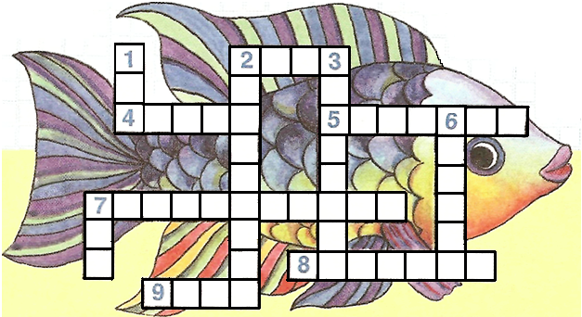
Кроссворд
л
п л ю с
у
л
л
Ч и с л о
О т р е з о к
с
ж
а
к
е
д
т р е у г о л ь н и к
а
р
с
и
ч
и
т
Д е л е н и е
П я д ь
число
По горизонтали:
2 Знак математического действия.
4. Запись из одной или нескольких цифр,
5. Часть прямой, соединяющая две точки.
7. Многоугольник.
8. Математическое действие.
9. Старинная мера длины.
По вертикали:
1. Часть прямой.
2. Геометрическая фигура.
3. Математическое действие.
6. Упражнения, выполняемые с помощью рассуждений и вычислений.
7. Число разрядов в классе.

Slide 20
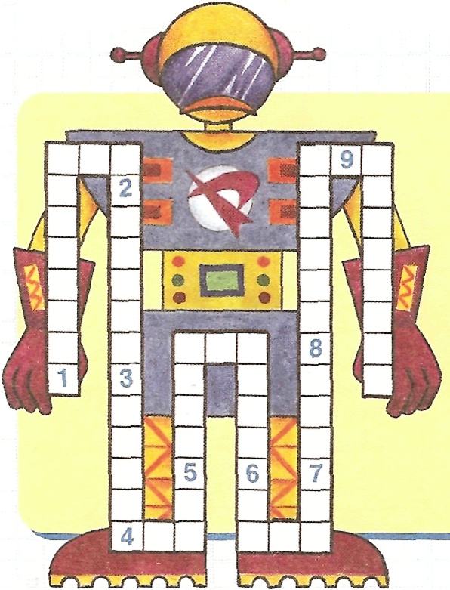
Кроссворд
1. Многоугольник.
2.Четырехугольник.
3.Четырехзначное число.
4.Старинная русская мера длины. 5.Соотношение между числами. 6.Геометрическая фигура.
7.Группа цифр в записи числа. 8.Математическое действие.
9. Отрезок координатного луча.

Slide 21
«Пусть каждый день и каждый час
Вам новое добудет
Пусть добрым будет ум у вас,
А сердце умным будет.»
С. Маршак

